Slide 3
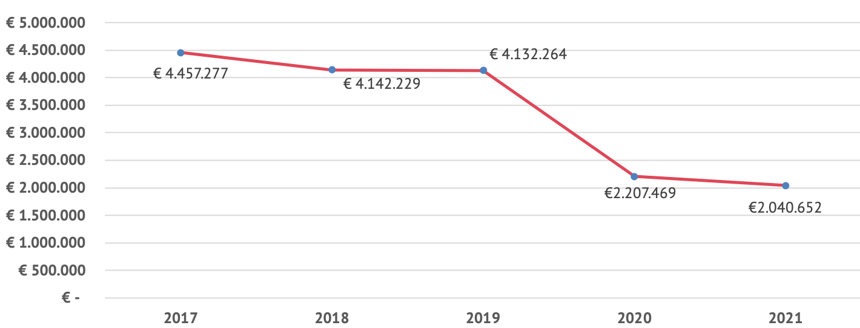
RELAZIONE
sull’attività svolta nell’anno 2021
Trend del fatturato 2017-2021

Slide 4
RELAZIONE
sull’attività svolta nell’anno 2021
Utili di esercizio 2017-2021

Slide 5
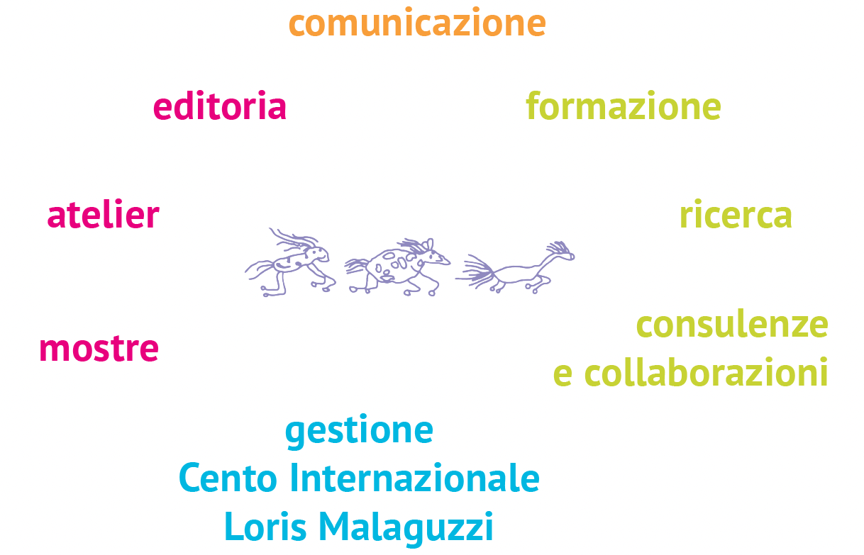
RELAZIONE
sull’attività svolta nell’anno 2021
Attività delle aree

Slide 6
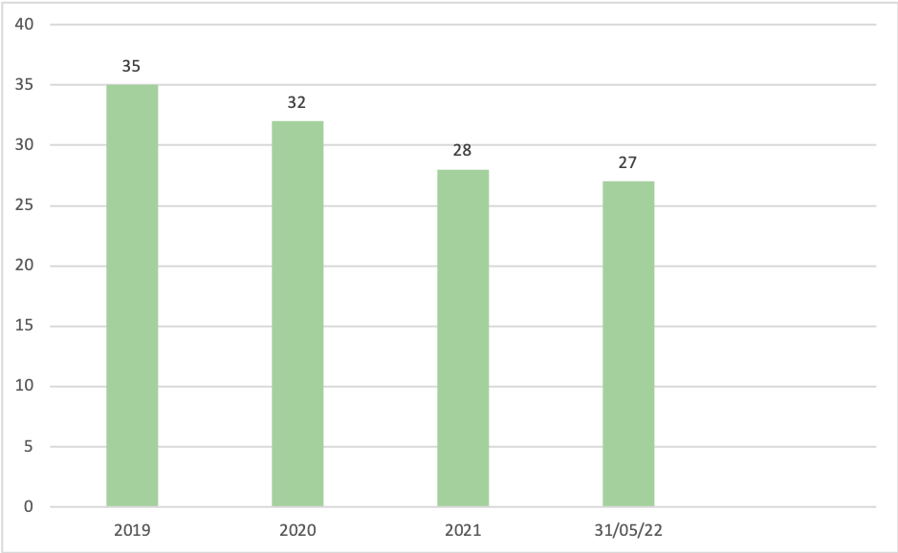
RELAZIONE
sull’attività svolta nell’anno 2021
Trend personale Reggio Children

Slide 7
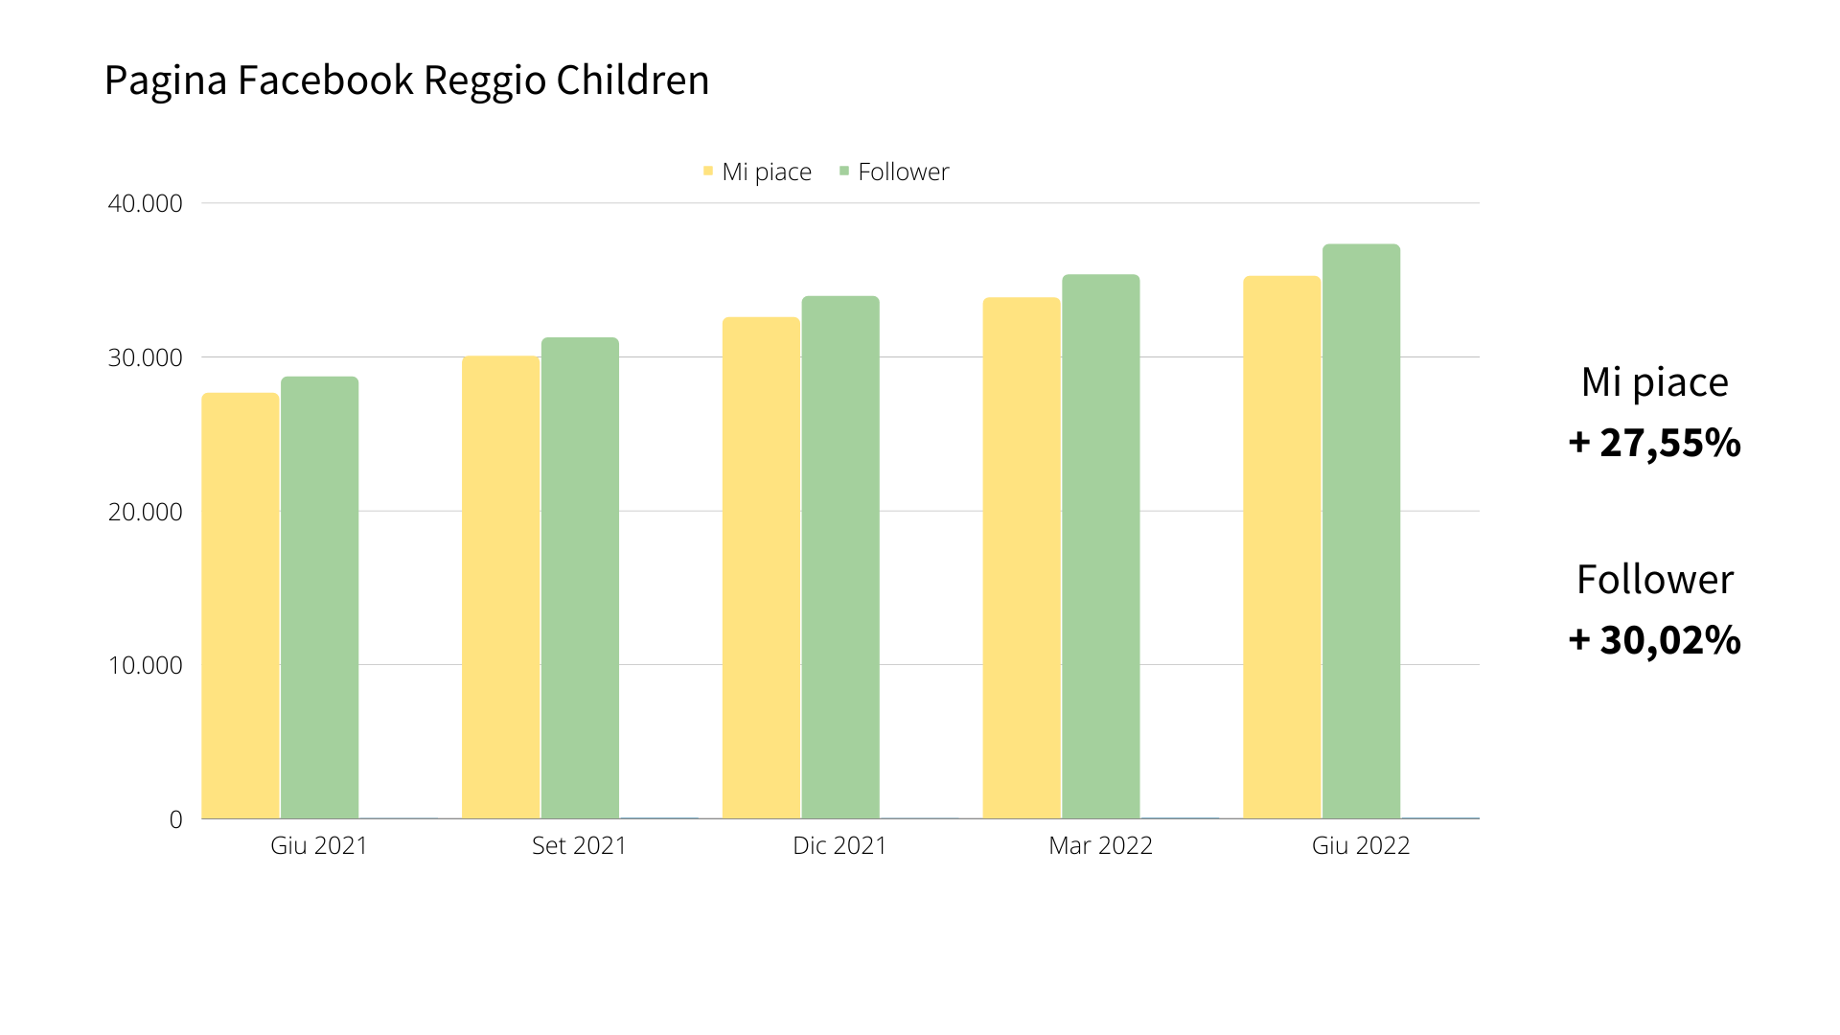
RELAZIONE
sull’attività svolta nell’anno 2021
Trend «mi piace» e follower Reggio Children

Slide 10
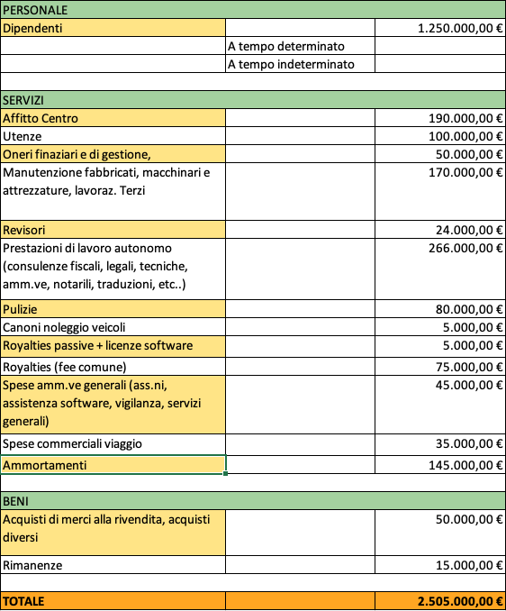
RELAZIONE
sull’attività previsionali 2022-2025
Costi analitici

Slide 11
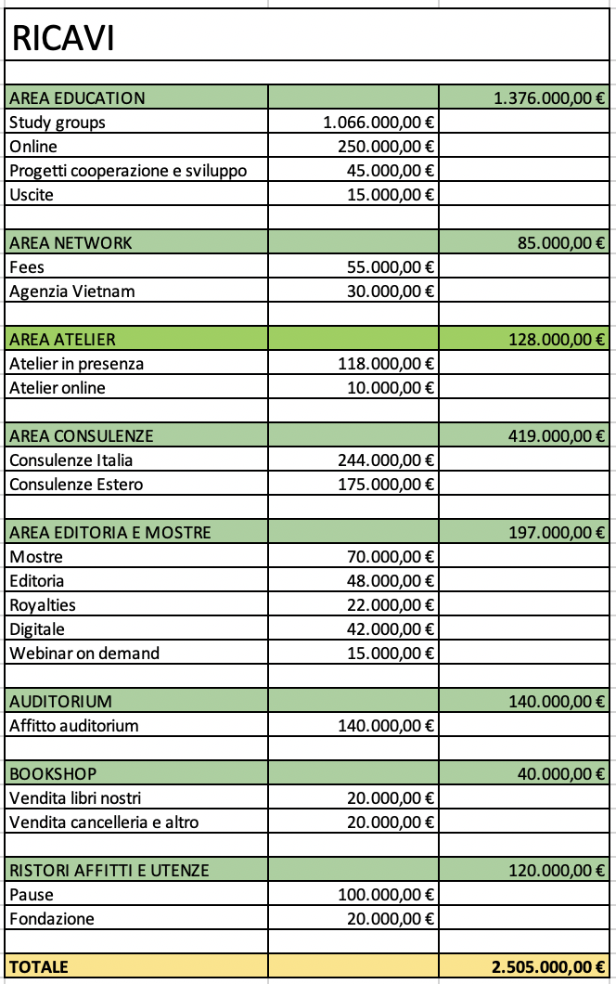
RELAZIONE
sull’attività previsionali 2022-2025
Previsioni di entrata

Slide 12
RELAZIONE
sull’attività previsionali 2022-2025
Balance

Slide 13
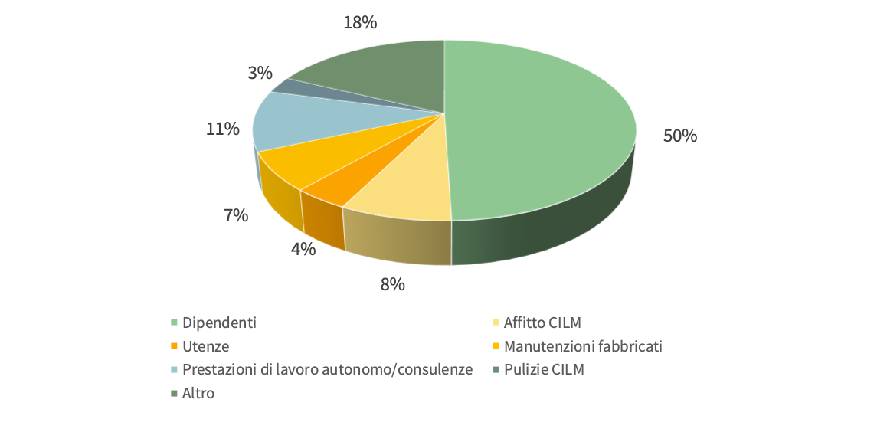
RELAZIONE
sull’attività previsionali 2022-2025
Costi previsionali 2022

Slide 14
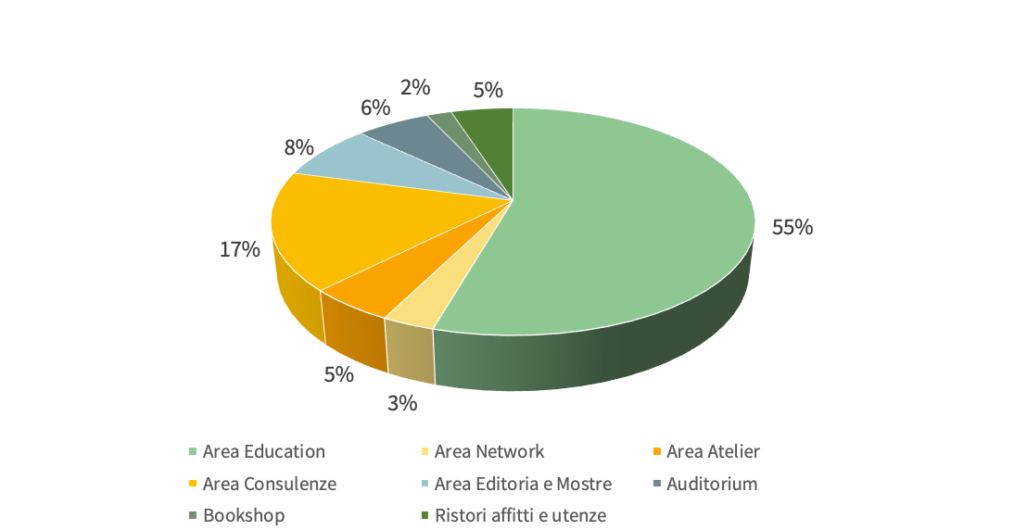
RELAZIONE
sull’attività previsionali 2022-2025
Entrate previsionali 2022

Slide 16
RELAZIONE
sull’attività previsionali 2022-2025
Strategie societarie 2022 - 2025
Sviluppo delle relazioni tra i soggetti che abitano il Centro Internazionale

Slide 17
RELAZIONE
sull’attività previsionali 2022-2025
Strategie societarie 2022 - 2025
Ridefinizione del network internazionale di Reggio Children

Slide 18
RELAZIONE
sull’attività svolta nell’anno 2021
Strategie societarie 2022 - 2025
Alta formazione

Slide 19
RELAZIONE
sull’attività svolta nell’anno 2021
Strategie societarie 2022 - 2025
Consulenze e relazioni

Slide 20
RELAZIONE
sull’attività svolta nell’anno 2021
Strategie societarie 2022 - 2025
Ricerca e sviluppo di curricula

Slide 21
RELAZIONE
sull’attività svolta nell’anno 2021
Strategie societarie 2022 - 2025
Sostegno alla configurazione
di sistemi educativi

Slide 22
RELAZIONE
sull’attività svolta nell’anno 2021
Strategie societarie 2022 - 2025
Ulteriore sviluppo dell’editoria e delle mostre

Slide 23
RELAZIONE
sull’attività svolta nell’anno 2021
Strategie societarie 2022 - 2025
Percorsi digitali

Slide 24
RELAZIONE
sull’attività svolta nell’anno 2021
Strategie societarie 2022 - 2025
Cultura dell’atelier

Slide 25
RELAZIONE
sull’attività svolta nell’anno 2021
Strategie societarie 2022 - 2025
Formazione

Slide 26
RELAZIONE
sull’attività svolta nell’anno 2021
Strategie societarie 2022 - 2025
Il Centro Internazionale come luogo di significazione del Reggio Emilia Approach

Slide 27
RELAZIONE
sull’attività svolta nell’anno 2021
Strategie societarie 2022 - 2025
Nuove strategie comunicative

Slide 28
RELAZIONE
sull’attività svolta nell’anno 2021
Strategie societarie 2022 - 2025
Definizione di nuove strategie di difesa del brand

Slide 29
RELAZIONE
sull’attività svolta nell’anno 2021
Strategie societarie 2022 - 2025
Definizione delle strategie
di pricing per ogni area che eroga prodotti

Slide 30
RELAZIONE
sull’attività svolta nell’anno 2021
Strategie societarie 2022 - 2025
Definizione delle strategie
di pricing per ogni area che eroga prodotti

